Slide 1

Recollida selectiva d’envasos:
Un nou conveni en temps de canvis
XAVIER BALAGUÉ VILADRICH
Gerent Ecoembes Catalunya, Comunitat Valenciana i Balears

Slide 2
RECOLLIDA SELECTIVA D’ENVASOS
Un nou conveni en temps de canvis
De on venim
El nou conveni
On anem

Slide 3

DE ON VENIM

Slide 4


RECOLLIDA SELECTIVA D’ENVASOS. Un nou conveni en temps de canvis
DE ON VENIM
TO BE CONTINUE...
1993
2003
2013
2023
Directiva 94/62/CE
Directiva 2008/98/CE
Directiva 2018/852
D.Exec 2021/1752
D’envasos i residus d’envasos
Residus
D’envasos i residus d’envasos
RS ampolles SUP
Directiva 2018/851
Directiva 2019/204
Residus
Plàstics un sol ús
Llei 10/1998
Llei 7/2022
Residus
Residus i sols contaminats
Llei 11/1997
Llei 22/2011
RD 1055/2022
D’envasos i residus d’envasos
Residus i sols contaminats
D’envasos i residus d’envasos

Slide 5
EL NOU CONVENI

Slide 6
RECOLLIDA SELECTIVA D’ENVASOS. Un nou conveni en temps de canvis
EL NOU CONVENI
Principals novetats
01
Pagament pel material responsabilitat d'Ecoembes
02
Pas del pagament del sobrecost al cost de la recollida separada
03
Incorporació de la població generadora de costos (censada + estacional + turística)
04
Especificitats (ultrarruralitat, alta aportació, ...)
05
Incentius focalitzats a fomentar el compliment dels objectius
06
Pagament recollida i tractament d'envasos recuperats en fracció resta

Slide 7
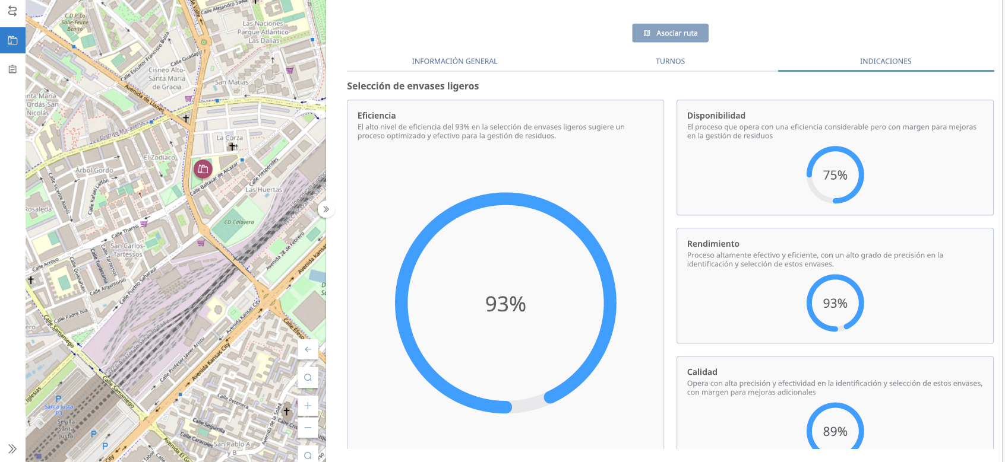
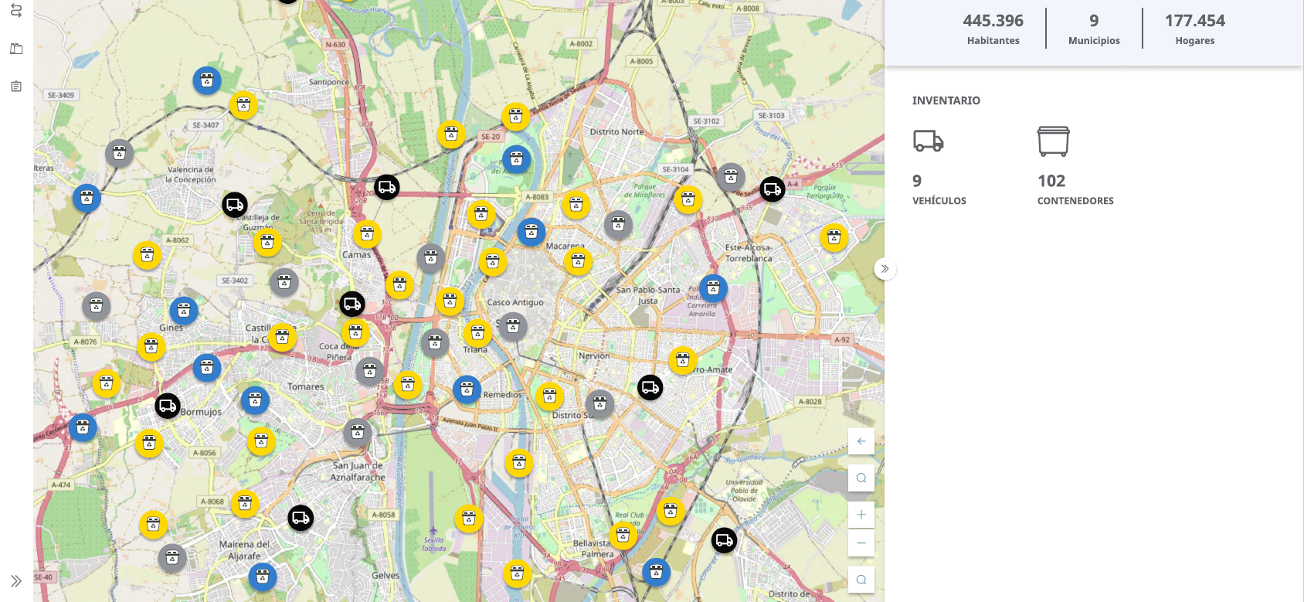
RECOLLIDA SELECTIVA D’ENVASOS. Un nou conveni en temps de canvis
EL NOU CONVENI
Principals novetats. SDGR
El Sistema Digital de Gestió de Residus és una plataforma tecnològica de informació i gestió, desenvolupada amb l’objectiu de fer més eficients els processos de recollida, selecció i reciclat d’envasos.
Inventari i posicionament contenidors
  Distàncies domicilis
  Factors sociodemogràfics
  Aportació per àrea
  Identificació punts interès
Visualització i optimització de rutes
Gestió vehicles
Producció de plantes de tractament
Gestió avisos

Slide 8

ON ANEM

Slide 9

RECOLLIDA SELECTIVA D’ENVASOS. Un nou conveni en temps de canvis
ON ANEM
2025
2030
2035
Reglament 2025/40
Nova Directiva d’Economia Circular
D’envasos i residus d’envasos
+ >25 Actes delegats i execució
Nou Reglament d’Ecodisseny
NOU RD ¿(08/2026)?
D’envasos i residus d’envasos
SDDR (11/2026)?
NOVA LLEI
Prev residus i
us eficient recursos

Slide 10






RECOLLIDA SELECTIVA D’ENVASOS. Un nou conveni en temps de canvis
ON ANEM. REGLAMENT ENVASOS PPWR 2025/40
Prevenció de residus
Reducció per càpita vs 2018: -5% (2030), -10% (2035), -15% (2040).
Prohibicions de formats específics (ex. miniatures hotel, monodossis plàstiques)
Foment de la Reutilització
Minimització embalatge (rati buit máx. 50% para transport / e-commerce al 2030).
Objectius obligatoris de reutilització per sectores clau des de 2030 i 20240 (Ex. begudes, transport, take-away).
Definició estricta d’envàs reutilitzable i sistema de reutilització.
Reciclabilitat Total i a Escala
2030: Tots els envasos ha de ser reciclables (complir criteris DfR i assolir mín. Grau C - 70% reciclabilitat).
2035: Tots els envasos han de ser reciclables "a gran escala".
Contingut Reciclat Mínim
2038: Sols envasos amb reciclabilitat Grau A (95%) o B (80%) permesos.
Obligatori en envasos de plàstic.
Exemples 2030: 30% en PET contacto alimentari (no ampolles), 10% altres plàstics contacte alimentari, 30% ampolles de beguda plàstic un sol us.
Harmonització Normativa
Fites més altes per 2040 (ex 65% ampolles beguda)
Nou Etiquetatge arminitzat obligatori per tots els envasos 2028 – També en Contenidors
Reforç de la RAP
Extensió del SDDR a la UE (a Espanya subjecte a normativa nacional 1055/2022).
Productors financien costos necessaris de gestió (previs + nous: etiquetatge + caracteritzacions específiques obligades pel PPWR).
Ecomodulació obligada a les tarifes segons criteris ambientals (principalment reciclabilitat).

Slide 11









RECOLLIDA SELECTIVA D’ENVASOS. Un nou conveni en temps de canvis
ON ANEM. REGLAMENT ENVASOS PPWR 2025/40

Slide 12

RECOLLIDA SELECTIVA D’ENVASOS. Un nou conveni en temps de canvis
ON ANEM. REGLAMENT ENVASOS PPWR 2025/40

Slide 13



Conclusions
Infraestructures
Futura llei catalana
Actualitzar les infraestructures de residus per tal de maximitzar la seva eficiència i recuperació de materials. Alineant-les amb les tendències europees i requeriments normatius
Desenvolupar una llei que sigui una eina tant per les administracions com per les empreses per l’assoliment dels ambiciosos objectius actuals i futurs dins del dinàmic i ambiciós programa regulatori europeu.

Slide 14

RECOLLIDA SELECTIVA D’ENVASOS. Un nou conveni en temps de canvis
ON ANEM.

Slide 15
Xavier Balagué i Viladrich
x.balague@ecoembes.com

